Slide 1
Пилотный проект
по образованию для устойчивого развития
«Межрегиональное сетевое партнерство:
Учимся жить устойчиво в глобальном мире:
Экология. Здоровье. Безопасность»
(программа УНИТВИН/ЮНЕСКО)
partner-unitwin.net

Slide 2
Организаторы
кафедра ЮНЕСКО по изучению глобальных проблем факультета глобальных процессов МГУ им. М.В. Ломоносова
сетевая кафедра ЮНЕСКО «Экологическое образование для устойчивого развития в глобальном мире» при ФГБНУ «Институт стратегии развития образования Российской академии образования».
Учредители
Факультет глобальных процессов МГУ им. М.В. Ломоносова,
ФГБНУ «Институт стратегии развития образования Российской академии образования»,
Департамент образования администрации г.Томска.

Slide 3
«Межрегиональное сетевое партнерство» - это
образовательно-просветительский сетевой проект
в области образования для устойчивого развития,
реализуемый в соответствии с
рекомендациями ЮНЕСКО по созданию сети ассоциированных образовательных организаций
в рамках программы УНИТВИН / ЮНЕСКО.

Slide 4
Цель проекта:
организация сети ассоциированных образовательных организаций, а также поддержка неформальных связей педагогов, детей, их родителей
для распространения идей и лучшего опыта просвещения и образования в области устойчивого развития в интересах
сохранения природного и культурного наследия России,
формирования культуры «зеленого» потребления и устойчивого образа жизни,
формирования экологически сообразного здорового образа жизни – XXI;
развития межкультурных коммуникаций и содействия укреплению мира,
трудовой и профессиональной ориентации молодежи к включению в «зеленую» экономику страны.

Slide 5
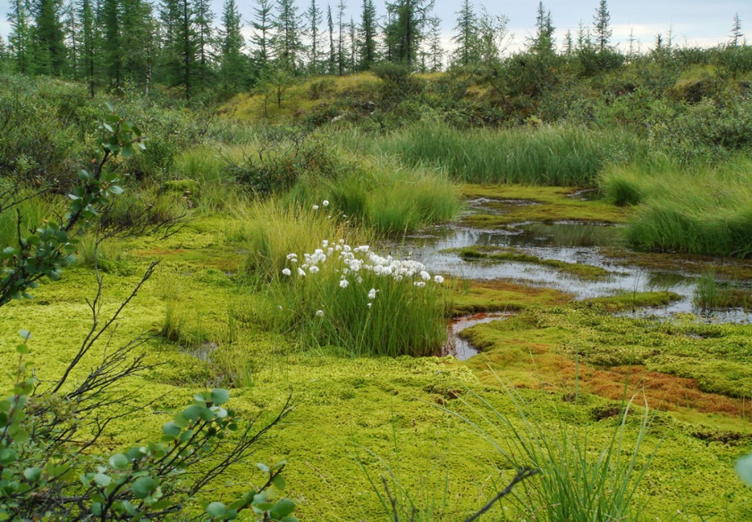
ВСЕМИРНОЕ ЗНАЧЕНИЕ УСТОЙЧИВОГО РАЗВИТИЯ РОССИИ
Планетарно-экологическое значение имеют:
российские леса (45% территории страны);
переувлажненные земли и болота (22% территории),
которые регенерируют атмосферный кислород и выступают геохимическим барьером для загрязнителей; крупнейший на Земле массив практически не освоенных, «диких» земель (почти 2/3 территории)
РОССИЯ – это
ЭКОЛОГИЧЕСКИЙ ДОНОР
КОЛЫБЕЛЬ ВЕЛИКОЙ РОССИЙСКОЙ КУЛЬТУРЫ
ГАРАНТ МИРА

Slide 6
Участники сетевого партнерства:
Учителя, методисты, школьные психологи, социальные педагоги, воспитатели детских садов, преподаватели вузов и среднего профессионального образования, студенты, педагоги дополнительного образования детей и взрослых, администраторы образовательных организаций
Родители, взрослые
Дети
Образовательные организации (в качестве участников отдельных мероприятий; участников сетевого партнерства, Ассоциированных образовательных организаций, Ассоциированных школ ЮНЕСКО)
Муниципальные методические службы (в качестве участников отдельных мероприятий; участников сетевого партнерства; стажировочных площадок сетевого партнерства)
Муниципальные органы управления образованием (инновационные, экспериментальные, стажировочные площадки – территории сетевого партнерства)
Региональные органы управления образованием (инновационные, экспериментальные, стажировочные площадки – территории сетевого партнерства)
Общественные организации

Slide 7
Формы участия:
конкурсы, проекты, сетевые форумы, видеоконференции, вебинары,
педагогические чтения, мастер-классы, проблемно-творческие группы,
работа
инновационных,
экспериментальных,
стажировочных площадок.

Slide 8
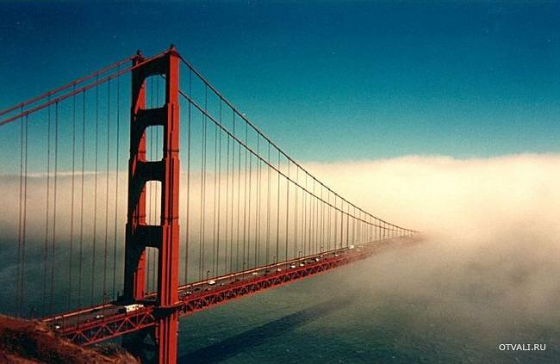
Творческая лаборатория учителя.
«ИННОВАЦИОННЫЙ ПРОЕКТ РАЗВИТИЯ ОБЩЕГО ОБРАЗОВАНИЯ: НАУЧИТЬСЯ ЖИТЬ УСТОЙЧИВО
В ГЛОБАЛЬНОМ МИРЕ»
ГЛОБАЛЬНОЕ ОБРАЗОВАНИЕ:
БУДУЩЕЕ, КОТОРОГО МЫ ХОТИМ
ОТВЕТ НА ГЛОБАЛИЗАЦИЮ КРИЗИСОВ
(экологического, экономического,
финансового, политического…)

Slide 9
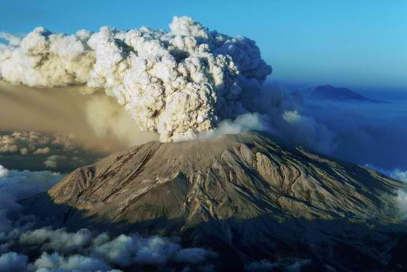
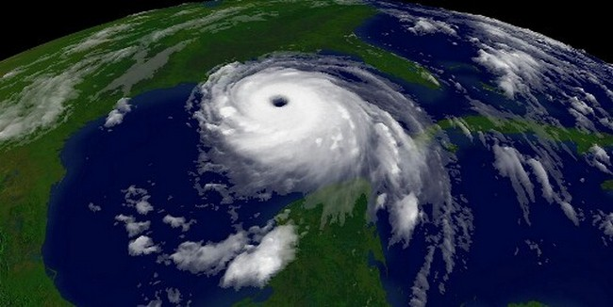
ОПАСНОСТЬ НЕУСТОЙЧИВОГО РАЗВИТИЯ ЦИВИЛИЗАЦИИ
2000-2010: более 4 000 стихийных бедствий.
Более миллиона людей погибло.
Пострадало более трети населения планеты.

Slide 10
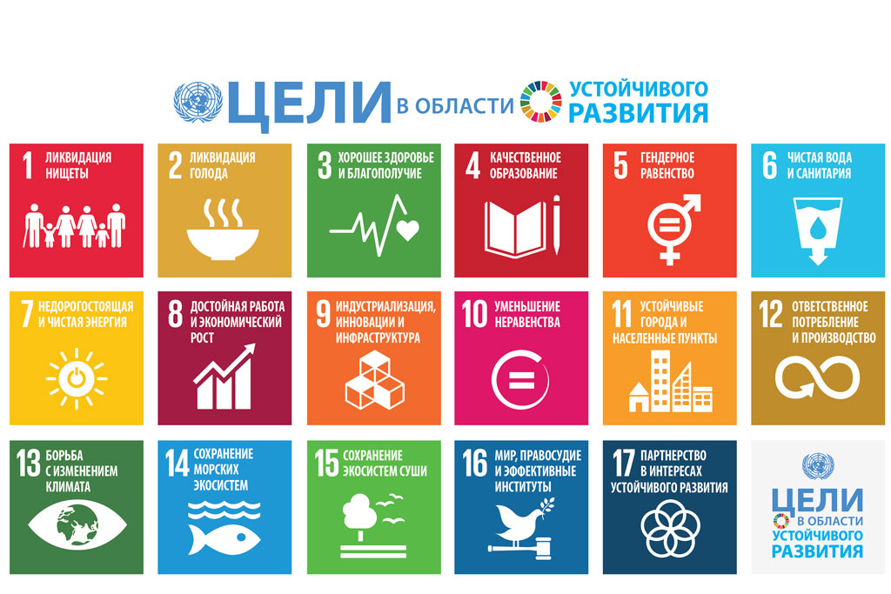
http://www.un.org/sustainabledevelopment/ru/yols/

Slide 11
ОБРАЗОВАНИЕ в интересах
УСТОЙЧИВОГО РАЗВИТИЯ –
ОБЯЗАТЕЛЬНЫЙ ВЕКТОР ВОСПИТАНИЯ
ГРАЖДАНИНА КАЖДОЙ СТРАНЫ 21 века
СТОКГОЛЬМ, 1972 год
ТБИЛИСИ, 1977 год
МОСКВА, 1987 год
РИО-ДЕ-ЖАНЕЙРО, 1992 год
ДЕКАДА ООН ОУР, 2005-2014 год
ЯПОНИЯ, 2014 год :
ГЛОБАЛЬНАЯ ПРОГРАММА ДЕЙСТВИЙ ПО ОУР
ДОРОЖНАЯ КАРТА
Резолюция 66/288 Генеральной Ассамблеи ООН:
«БУДУЩЕЕ, КОТОРОГО МЫ ХОТИМ»
70 –ая Юбилейная Генеральная Ассамблея ООН:
«ПРЕОБРАЗОВАНИЕ НАШЕГО МИРА: ПОВЕСТКА ДНЯ В ОБЛАСТИ УР НА ПЕРИОД ДО 2030 года»
РФ: ОСНОВЫ ГОСУДАРСТВЕННОЙ ПОЛИТИКИ В
ОБЛАСТИ ЭКОЛОГИЧЕСКОГО РАЗВИТИЯ
РОССИИ ДО 2030 года (2012 гг)
РФ: ОСНОВЫ ГОСУДАРСТВЕННОЙ КУЛЬТУРНОЙ
ПОЛИТИКИ (2014 г.)

Slide 12
УНИКАЛЬНОСТЬ СИТУАЦИИ С ОУР:
ВПЕРВЫЕ ВСЕ СТРАНЫ МИРА КОНСОЛИДИРОВАННО
РЕШАЮТ ОБЩУЮ ПЕДАГОГИЧЕСКУЮ ПРОБЛЕМУ
Проблема беспрецедентна по своей сложности,
не имеет аналогов своего решения в истории педагогики!
ОУР – это СМЕЩЕНИЕ системы координат ВОСПРИЯТИЯ, ОЦЕНКИ И ПОНИМАНИЯ МИРА.
Это образование о БУДУЩЕМ
(сегодня школа – о прошлом и настоящем).
Это МИРОВОЗЗРЕНИЕ, которого еще
нет в массовом сознании.
ОУР – это ПЕРЕВОРОТ В СОЗНАНИИ
(Н.Н. Моисеев):
16 век: ЗЕМЛЯ НЕ ЦЕНТР БОЖЕСТВЕННОГО ТВОРЕНИЯ.
ОНА ПОДЧИНЯЕТСЯ ЗАКОНАМ КОСМОСА.
21 век: ЧЕЛОВЕК НЕ ЦАРЬ ПРИРОДЫ. ОН
ПОДЧИНЯЕТСЯ ЕЕ ЗАКОНАМ И УЧИТСЯ У НЕЕ

Slide 13
НОВОЕ МЫШЛЕНИЕ
научиться выявлять связи глобального мира
1. социальных, экономических, экологических сторон в любой деятельности (формирование «трехмерного» мышления);
2. прошлого, настоящего и будущего;
3. глобального, регионального, локального и личностного;
4. гражданственности, прав и ответственности человека;
5. потребностей (духовных и материальных…)
и возможностей их удовлетворения;
6. культурного, социального и
биологического разнообразий;
7. качества жизни, равноправия
и социальной справедливости.

Slide 14
БУДУЩЕЕ ПЕДАГОГИКИ – НОВЫЕ ВЗАИМОДЕЙСТВИЯ ПРЕДМЕТОВ,
ОТ МЕЖ- И МЕТАПРЕДМЕТНОСТИ – К ТРАНСПРЕДМЕТНОСТИ
ОУР не учебный предмет,
а вектор всего общего образования
СМЫСЛОВЫЕ СШИВКИ СОДЕРЖАНИЯ
не добавление дополнительного учебного материала в учебный предмет, а придание уже имеющемуся в предмете учебному материалу новых значений, отражающих идеи ОБРАЗОВАНИЯ в интересах УР

Slide 15
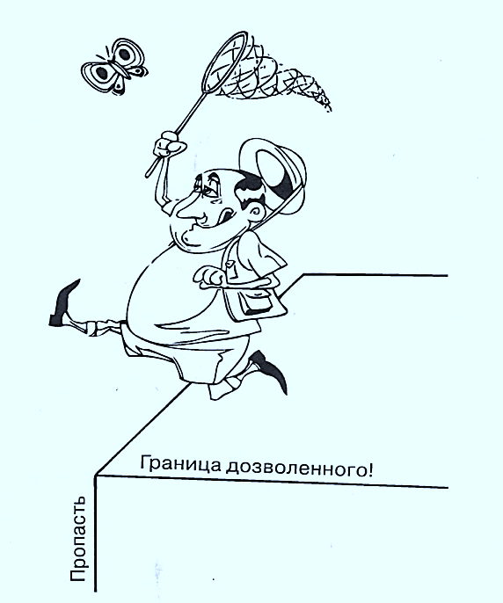
ЭКОЛОГИЧЕСКИЙ ИМПЕРАТИВ Н.Н. МОИСЕЕВА
признание факта существования объективных законов
взаимодействия Природы и Общества, налагающих
ограничения на деятельность человека, которые
БЕЗУСЛОВНЫ
(не имеют исключений),
ТОТАЛЬНЫ (для всех сфер
жизнедеятельности общества),
ГЛОБАЛЬНЫ
(для всей территории Земли),
УНИВЕРСАЛЬНЫ (для всех
этапов истории)
- являются основой для нравственных императивов –
ПРИНЦИПОВ действий для УР.

Slide 16
«ЗЕЛЕНЫЕ АКСИОМЫ» УЧАТ …
БУДУЩЕЕ ПЕДАГОГИКИ – СОЕДИНЕНИЕ НАУЧНЫХ И ЖИТЕЙСКИХ
ПОНЯТИЙ, НАУКИ И АРХЕТИПИЧЕСКИХ КОДОВ ПОВЕДЕНИЯ
Адаптация ИДЕЙ ОУР к
менталитету,
образу жизни,
национальным традициям.
Поиск аналогов в
национальной культуре
УЧИМСЯ
СЧИТАТЬ РЕСУРСЫ

Slide 17
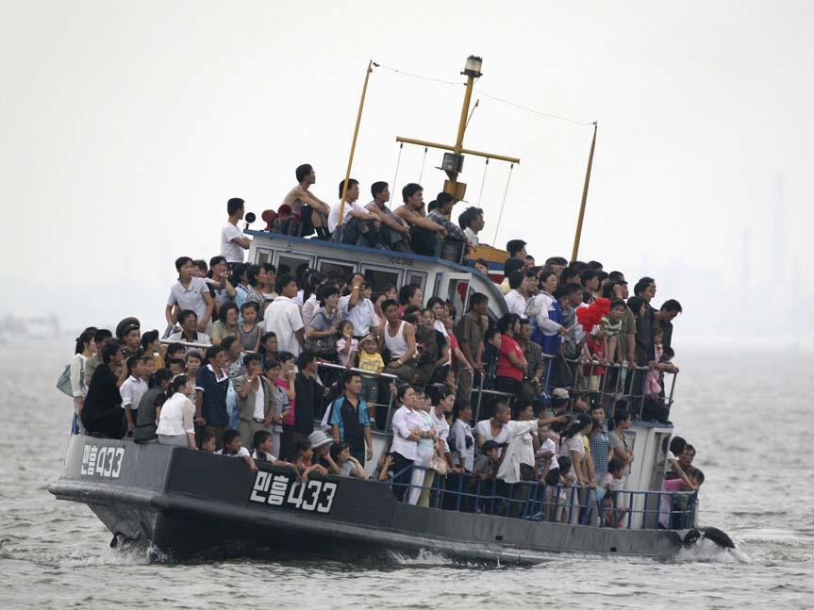
«ЗЕЛЕНЫЕ АКСИОМЫ» УЧАТ …
… НЕ РАСКАЧИВАТЬ ЛОДКУ КОНФЛИКТАМИ
МЕЖДУ ЕЕ ПАССАЖИРАМИ.
ЦЕНИТЬ ПОЛИЭТНОКУЛЬТУРНОЕ РАЗНООБРАЗИЕ

Slide 18
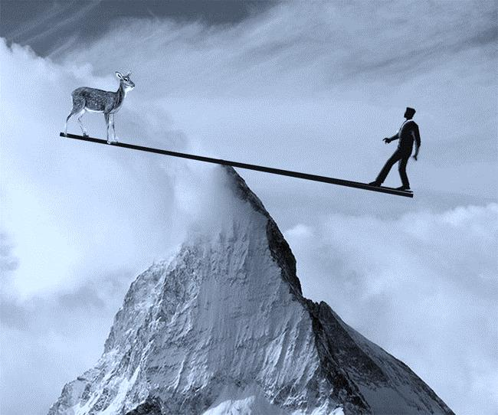
«ЗЕЛЕНЫЕ АКСИОМЫ» УЧАТ …
… В УСЛОВИЯХ НЕУСТОЙЧИВОГО МИРА
НЕ ДЕЛАТЬ РЕЗКИХ ДВИЖЕНИЙ,
ДЕЙСТВОВАТЬ НЕ СТИХИЙНО, А ПО ПЛАНУ

Slide 19
КОНКУРСЫ -- 2016
ИЗУЧАЕМ НАСЛЕДИЕ Н.Н.МОИСЕЕВА.
К 100-летию со дня рождения. МЕЖДУНАРОДНЫЙ КОНКУРС МЕТОДИЧЕСКИХ РАЗРАБОТОК УЧИТЕЛЕЙ «Экологический императив в образовании».
… Подробнее
ДЛЯ ДЕТЕЙ И ВЗРОСЛЫХ!
Сохранение культурного наследия россиян – условие
устойчивого развития страны и здоровья ее жителей.
Объявляется ВСЕРОССИЙСКИЙ КОНКУРС
«НАЗАД В БУДУЩЕЕ, или игры наших бабушек».
… Подробнее
ДЛЯ ДЕТЕЙ И ВЗРОСЛЫХ!
Конкурс «ПУТЕШЕСТВУЕМ БЕЗ
ЭКОЛОГИЧЕСКОГО СЛЕДА: ПРИСОЕДИНЯЙТЕСЬ!».
… Подробнее

Slide 20
ОСНОВНЫЕ ТЕМЫ инновационной и просветительской работы
«ЗЕЛЕНЫЕ АКСИОМЫ» В ШКОЛЕ И ДОМА
ПРИРОДНОЕ И КУЛЬТУРНОЕ НАСЛЕДИЕ : СПАСТИ И СОХРАНИТЬ
ЗЕЛЕНОЕ ПОТРЕБЛЕНИЕ И УСТОЙЧИВЫЙ ОБРАЗ ЖИЗНИ
МИР, ДИАЛОГ, ПАРТНЕРСТВО
ГЛОБАЛЬНЫЕ ПРОБЛЕМЫ
ЗДОРОВЫЙ ОБРАЗ ЖИЗНИ - XXI
БЕЗОПАСНОСТЬ В МИРЕ ИНФОРМАЦИИ
СТИХИЙНЫЕ БЕДСТВИЯ И ТЕХНОГЕННЫЕ КАТАСТРОФЫ. УРОКИ ВЫЖИВАНИЯ
БУДУЩЕЕ, КОТОРОГО МЫ ХОТИМ
ПУТЕШЕСТВИЯ БЕЗ ЭКОЛОГИЧЕСКОГО СЛЕДА
ЖИВОТНЫЕ РЯДОМ С НАМИ
НОВАЯ ЭТИКА
ЭКОЛОГИЧЕСКАЯ ГРАМОТНОСТЬ
ДОСТУПНОЕ ОБРАЗОВАНИЕ – ОБРАЗОВАНИЕ ДЛЯ ВСЕХ (коррекционная помощь не только для детей с ограниченными возможностями здоровья, а для всех нуждающихся в ней в те или иные периоды своего развития; доступные для родителей, воспитателей, учителей начальных классов методики логопедической помощи детям; составление индивидуальных программ развития и саморазвития ребенка; координация работы учителей, психологов, врачей, социальных педагогов)

Slide 21
ОСНОВНЫЕ ТЕМЫ экспериментальной работы
РАЗРАБОТКА ДЕТСКОГО СЛОВАРЯ ЭКОЛОГИЧЕСКИХ МЫСЛЕОБРАЗОВ
ПАКЕТ ТЕМАТИЧЕСКИХ ДЕТСКО-ВЗРОСЛЫХ ПРОЕКТОВ ДЛЯ УСТОЙЧИВОГО РАЗВИТИЯ
СКВОЗНОЙ ПРОЕКТ «ЗЕЛЕНЫЕ АКСИОМЫ ДОМА И В ШКОЛЕ» (разработка
варианта преемственности урочного и внеурочного содержания для ОУР)
МЕТОДИЧЕСКАЯ РАЗРАБОТКА по включению в содержание образования наследия
отечественных ученых об УР
ПЕДАГОГИЧЕСКАЯ АДАПТАЦИЯ МАТЕРИАЛОВ ЮНЕСКО по ОУР для отечественной
общеобразовательной школы
РАЗРАБОТКА ПЕДАГОГИЧЕСКОГО КОНЦЕПТА ЭКОМИРА в интересах ОУР
РАЗРАБОТКА ОБЩЕИНСТИТУЦИОНАЛЬНОЙ МОДЕЛИ ОУР В ОБРАЗОВАТЕЛЬНОЙ
ОРГАНИЗАЦИИ
АВТОРСКИЕ ПРОГРАММЫ ПО КУРСУ ЭКОНОМИКА НА ОСНОВЕ НОВОЙ МОДЕЛИ
ЭКОЛОГИЧЕСКИ БЕЗОПАСНОГО ЭКОНОМИЧЕСКОГО РАЗВИТИЯ СТРАНЫ

Slide 22
РАЗРАБОТКА ДЕТСКОЙ ХАРТИИ ЗЕМЛИ
МОНИТОРИНГ ЭКОЛОГИЧЕСКОЙ ГРАМОТНОСТИ
АДАПТИВНО-РАЗВИВАЮЩАЯ СТРАТЕГИЯ СОХРАНЕНИЯ ЗДОРОВЬЯ В XXI ВЕКЕ
МОДЕЛЬ ПРОЕКТИРОВАНИЯ УРОКОВ ДЛЯ УСТОЙЧИВОГО РАЗВИТИЯ
(1 сентября): Будущее, которого мы хотим
МЕТОДИЧЕСКИЕ РАЗРАБОТКИ по включению идей сохранения природного и
культурного наследия в содержание… предметов
МЕТОДИКА РАЗВИТИЯ ТРЕХМЕРНОГО МЫШЛЕНИЯ на уроках …
КУЛЬТУРО-ЦЕНТРИРОВАННАЯ МОДЕЛЬ КОНСТРУИРОВАНИЯ
темы (модуля) … на основе идей УР
АПРОБАЦИЯ КОНЦЕПТУАЛЬНЫХ МЕТАФОР ОУР
ПРОЕКТЫ ВСЕРОССИЙСКОГО ОБЩЕСТВА ОХРАНЫ ПРИРОДЫ – ДЛЯ УСТОЙЧИВОГО РАЗВИТИЯ СТРАНЫ
ЭКОЛОГИЧЕСКИЙ ДИЗАЙН В ИНТЕРЕСАХ УСТОЙЧИВОГО РАЗВИТИЯ (детские и детско-взрослые проекты; методические разработки уроков Изо и Технология)
В целом:
АПРОБАЦИЯ НОВОЙ МОДЕЛИ ЭКОЛОГИЧЕСКОГО ЗДОРОВЬЕСБЕРЕГАЮЩЕГО ОБРАЗОВАНИЯ В ИНТЕРЕСАХ УСТОЙЧИВОГО И БЕЗОПАСНОГО
СОЦИАЛЬНО-ЭКОНОМИЧЕСКОГО РАЗВИТИЯ СТРАНЫ

Slide 23
Контакты:
partner-unitwin.net
dziatkov@mail.ru
izdatelstvoo@mail.ru
8 (977) 512 04 67

